Slide 1
openGauss客户端工具介绍

Slide 2
数据库在部署成功后，需要通过一些工具来便捷地连接数据库，对数据库进行各种操作和调试。openGauss提供了一些数据库连接工具。通过这些工具可以方便地连接数据库并对数据库进行数据操作。
本章主要介绍如何通过数据库连接工具gsql、Data Studio连接openGauss数据库。连接openGauss数据库，常用语法以及数据库应用程序接口（如ODBC和JDBC）的使用。

Slide 3
学完本课程后，您将能够：
掌握数据库连接工具gsql 的使用和常用语法；
掌握本地连接数据库方法和远程连接数据库方法；
掌握数据库连接工具Data Studio的使用；
了解数据库应用程序接口（如ODBC和JDBC）的使用。

Slide 4
概述
Gsql
Data Studio
应用程序接口

Slide 5
连接数据库
连接数据库的客户端工具包括gsql 、Data Studio 、应用程序接口（如ODBC和JDBC）。
gsql是openGauss自带的客户端工具。使用gsql连接数据库，可以交互式地输入、编辑、执行SQL语句；
Data Studio是一个集成开发环境，帮助数据库开发人员便捷地构建应用程序，以图形化界面形式提供数据库关键特性；
用户可以使用标准的数据库应用程序接口（如ODBC和JDBC），开发基于openGauss的应用程序。

Slide 6
确认连接信息
客户端工具通过数据库主节点连接数据库。因此连接前，需获取数据库主节点所在服务器的IP地址及数据库主节点的端口号信息。
如下图部署了数据库主节点实例的服务器IP地址分别为192.168.10.11。数据库主节点数据路径为“/srv/BigData/gaussdb/data1/dbnode”。
数据库主节点数据路径下的postgresql.conf文件中查看端口号信息。示例如下：8000为数据库主节点的端口号。
gs_om -t status --detail
[ DBnode State ]
node node_ip instance state
-----------------------------------------------------------------------------
1 plat1 192.168.0.11 5001 /srv/BigData/gaussdb/data1/dbnode Normal
cat /srv/BigData/gaussdb/data1/dbnode/postgresql.conf | grep port
port = 8000 # (change requires restart)
……

Slide 7
概述
Gsql
Data Studio
应用程序接口

Slide 8
gsql
gsql是openGauss提供的在命令行下运行的数据库连接工具。此工具除了具备操作数据库的基本功能，还提供了若干高级特性，便于用户使用。
使用gsql连接数据库分为以下两类，具体连接数据库步骤见openGauss数据库开发调试工具实验手册：
使用gsql本地连接
使用gsql远程连接
Notes:
本节只介绍如何使用gsql连接数据库，关于gsql使用方法的更多信息请参考《工具参考》中“客户端工具 > gsql”章节。

Slide 9
常用语法 (1)
执行SQL语句：支持交互式地键入并执行SQL语句，也可以执行一个文件中指定的SQL语句。
以创建数据库human_staff为例。
通常，输入的命令行在遇到分号的时候结束。如果输入的命令行没有错误，结果就会输出到屏幕上。
CREATE DATABASE human_staff;
CREATE DATABASE

Slide 10
常用语法 (2)
执行gsql元命令：元命令可以帮助管理员查看数据库对象的信息、查询缓存区信息、格式化SQL输出结果，以及连接到新的数据库等。
以列出openGauss中所有的数据库和描述信息为例。
postgres=# \l
List of databases
Name | Owner | Encoding | Collate | Ctype | Access privileges
---------------------+----------+-----------+---------+-------+-----------------------
human_resource | omm | SQL_ASCII | C | C |
postgres | omm | SQL_ASCII | C | C |
human_staff | omm | SQL_ASCII | C | C |
(3 rows)
Notes:
一般的元命令
\copyright：显示openGauss的版本和版权信息。
\g [FILE] or ：执行查询（并将结果发送到文件或管道）。
\h(\help) [NAME]：给出指定SQL语句的语法帮助。如果没有给出NAME，gsql将列出可获得帮助的所有命令。如果NAME是一个星号（*），则显示所有SQL语句的语法帮助。
\parallel [on [num]|off]：控制并发执行开关。on：打开控制并发执行开关，且最大并发数为num。off：关闭控制并发执行开关。num的默认值：1024，服务器能接受的最大连接数受max_connection及当前已有连接数限制。设置num时请考虑服务器当前可接受的实际连接数合理指定。
\q：退出gsql程序。在一个脚本文件里，只在脚本终止的时候执行。

Slide 11
常见用法示例 (1)
以把一个查询分成多行输入为例。注意提示符的变化：
查看表的定义：
postgres=# CREATE TABLE HR.areaS( postgres(# area_ID NUMBER, postgres(# area_NAME VARCHAR2(25) postgres-# )tablespace EXAMPLE; CREATE TABLE
postgres=# \d HR.areaS Table "hr.areas" Column | Type | Modifiers ---------------+------ -------------------+----------- area_id | numeric | not null area_name | character varying(25) |

Slide 12
常见用法示例 (2)
查看表：
omm@[local] postgres=#SELECT * FROM HR.areaS;
area_id | area_name ---------+------------------------ 1 | Europe 4 | Middle East and Africa 2 | Americas 3 | Asia (4 rows)

Slide 13
常见用法示例 (3)
可以用\pset命令以不同的方法显示表：
omm@[local] postgres=#\pset border 2
Border style is 2.
omm@[local] postgres=#SELECT * FROM HR.areaS; +---------+------------------------+ | area_id | area_name | +---------+------------------------+ | 1 | Europe | | 2 | Americas | | 3 | Asia | | 4 | Middle East and Africa | +---------+------------------------+ (4 rows)
omm@[local] postgres=#\pset border 0
Border style is 0.
omm@[local] postgres=#SELECT * FROM HR.areaS;
area_id area_name ------- ---------------------- 1 Europe 2 Americas 3 Asia 4 Middle East and Africa (4 rows)

Slide 14
获取帮助 (1)
连接数据库时，可以使用如下命令获取帮助信息。
显示如下帮助信息：
gsql --help
......
Usage:
gsql [OPTION]... [DBNAME [USERNAME]]
General options:
-c, --command=COMMAND run only single command (SQL or internal) and exit
-d, --dbname=DBNAME database name to connect to (default: "postgres")
-f, --file=FILENAME execute commands from file, then exit
......

Slide 15
获取帮助 (2)
连接到数据库后，可以使用如下命令获取帮助信息。
显示如下帮助信息：
help
You are using gsql, the command-line interface to gaussdb.
Type: \copyright for distribution terms
\h for help with SQL commands
\? for help with gsql commands
\g or terminate with semicolon to execute query
\q to quit

Slide 16
获取帮助任务示例 (1)
步骤1 使用如下命令连接数据库。
步骤2 查看gsql的帮助信息。
查看版权信息：
查看openGauss支持的SQL语句的帮助。
例如，查看openGauss支持的所有SQL语句：
gsql -d postgres -p 8000
postgres=#\copyright
postgres=# \h Available help: ABORT ALTER AGGREGATE ... ...

Slide 17
获取帮助任务示例 (2)
例如，查看CREATE DATABASE命令的参数可使用下面的命令：
postgres=# \help CREATE DATABASE Command: CREATE DATABASE Description: create a new database Syntax: CREATE DATABASE database_name [ [ WITH ] {[ OWNER [=] user_name ]| [ TEMPLATE [=] template ]| [ ENCODING [=] encoding ]| [ LC_COLLATE [=] lc_collate ]| [ LC_CTYPE [=] lc_ctype ]| [ DBCOMPATIBILITY [=] compatibility_type ]| [ TABLESPACE [=] tablespace_name ]| [ CONNECTION LIMIT [=] connlimit ]}[...] ];

Slide 18
获取帮助任务示例 (3)
查看gsql命令的帮助。
例如，查看gsql支持的命令：
postgres=# \?
General
\copyright show PostgreSQL usage and distribution terms
\g [FILE] or ; execute query (and send results to file or |pipe)
\h(\help) [NAME] help on syntax of SQL commands, * for all commands
\q quit gsql
... ...

Slide 19
概述
Gsql
Data Studio
应用程序接口

Slide 20


Data Studio
Data Studio是一个集成开发环境，通过提供图形化界面来展示数据库的主要功能，简化了数据库开发和应用构建任务。
数据库开发人员仅需掌握少量的编程知识，即可使用该工具进行数据库对象操作。
具体连接数据库步骤详见openGauss数据库开发调试工具实验手册。
视频介绍：https://opengauss.org/zh/video/202012/20201201.html
数据库及Data Studio的操作环境如下图所示：
Data Studio
数据库节点

Slide 21
Data Studio所提供的特性
数据库开发人员可以使用Data Studio所提供的特性：
创建和管理数据库对象
执行SQL语句/SQL脚本
编辑和执行PL/SQL语句
导入和导出表数据

Slide 22
创建和管理的数据库对象
所能创建及管理的数据库对象包括：
数据库、模式
函数 、过程
表 、序列
索引 、视图
表空间 、同义词
Data Studio还提供了SQL助手用于在“SQL终端”和“PL/SQLViewer”中执行各种查询/过程/函数。

Slide 23
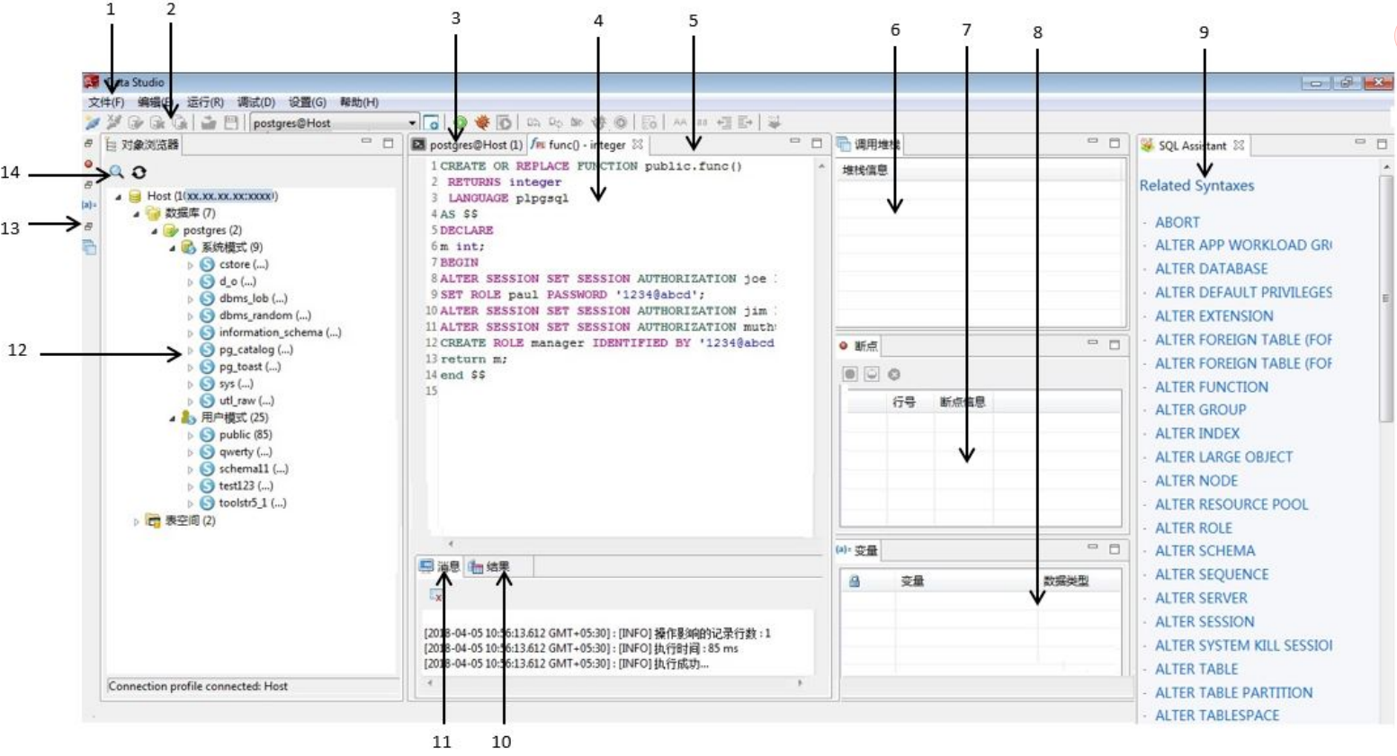
Data Studio用户主界面 (1)

Slide 24
Data Studio用户主界面 (2)
1. 主菜单：提供使用Data Studio的基本操作；
2. 工具栏：提供常用操作入口；
3. “SQL终端”页签：在该窗口，可以执行SQL语句和函数/过程；
4. “PL/SQL Viewer”页签：显示函数/过程信息；
5. 编辑区域用于进行编辑操作；
6. “调用堆栈”窗格：显示执行栈；
7.“断点“窗格：显示断点信息；
8. “变量”窗格：显示变量及其变量值；
9. “SQL助手”页签：显示“SQL终端”和“PL/SQL”页签中输入信息的建议或参考；

Slide 25
Data Studio用户主界面 (3)
10. “结果”页签：显示所执行的函数/过程或SQL语句的结果；
11. “消息”页签：显示进程输出。显示标准输入、标准输出和标准错误；
12. “对象浏览器”窗格：显示数据库连接的层级树形结构和用户有权访问的相关数据库对象；除公共模式外，所有默认创建的模式均分组在“系统模式”下，用户模式分组在相应数据库的“用户模式”下；
13. “最小化窗口窗格”：用于打开“调用堆栈”和“变量”窗格。该窗格仅在“调用堆栈”、“变量”窗格中的一个或多个窗格最小化时显示。
14. 搜索工具栏：用于在“对象浏览器”窗格中搜索对象。

Slide 26
概述
Gsql
Data Studio
应用程序接口
开发规范
基于JDBC开发
基于ODBC开发

Slide 27
开发规范
如果用户在APP的开发中，使用了连接池机制，那么需要遵循如下规范：
如果在连接中设置了GUC参数，那么在将连接归还连接池之前，必须使用“SET SESSION AUTHORIZATION DEFAULT;RESET ALL;”将连接的状态清空。
如果使用了临时表，那么在将连接归还连接池之前，必须将临时表删除。
否则，连接池里面的连接就是有状态的，会对用户后续使用连接池进行操作的正确性带来影响。

Slide 28
概述
Gsql
Data Studio
应用程序接口
开发规范
基于JDBC开发
基于ODBC开发

Slide 29
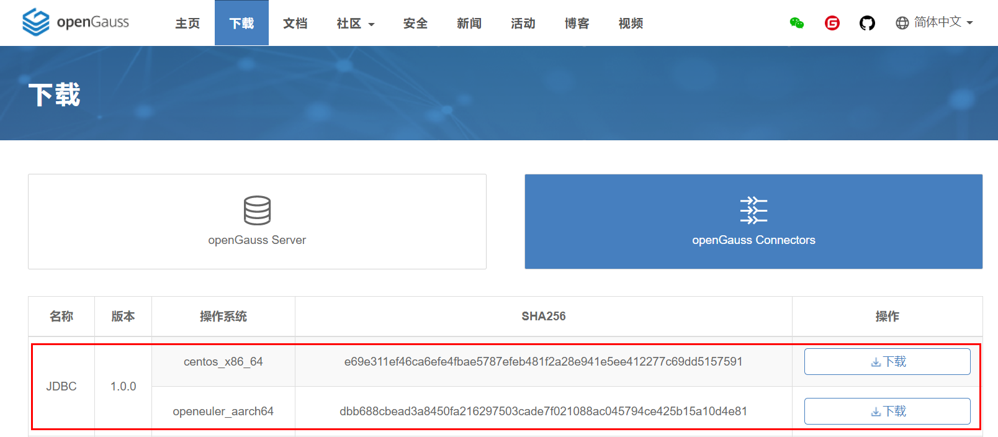
基于JDBC开发
JDBC（Java Database Connectivity，java数据库连接）是一种用于执行SQL语句的Java API，可以为多种关系数据库提供统一访问接口，应用程序可基于它操作数据。 openGauss库提供了对JDBC 4.0特性的支持，需要使用JDK1.8版本编译程序代码，不支持JDBC桥接ODBC方式。

Slide 30
JDBC包、驱动类和环境类
JDBC包
在linux服务器端源代码目录下执行build.sh，获得驱动jar包postgresql.jar，包位置在源代码目录下。从发布包中获取, 包名为openGauss-x.x.x-操作系统版本号-64bit-Jdbc.tar.gz。
驱动包与PostgreSQL保持兼容，其中类名、类结构与PostgreSQL驱动完全一致，曾经运行于PostgreSQL的应用程序可以直接移植到当前系统使用。
驱动类
在创建数据库连接之前，需要加载数据库驱动类“org.postgresql.Driver”。
说明：由于openGauss在JDBC的使用上与PG的使用方法保持兼容，所以同时在同一进程内使用两个JDBC的驱动的时候，可能会类名冲突。
环境类
客户端需配置JDK1.8

Slide 31
开发流程 (1)
加载驱动
在创建数据库连接之前，需要先加载数据库驱动程序。
加载驱动有两种方法：
在代码中创建连接之前任意位置隐含装载：Class.forName("org.postgresql.Driver");
在JVM启动时参数传递：java -Djdbc.drivers=org.postgresql.Driver jdbctest
说明：上述jdbctest为测试用例程序的名称。
连接数据库
在创建数据库连接之后，才能使用它来执行SQL语句操作数据。
开始
加载驱动
连接数据库
执行SQL语句
处理结果集
关闭连接
结束

Slide 32
开发流程 (2)
函数原型
JDBC提供了三个方法，用于创建数据库连接。
DriverManager.getConnection(String url);
DriverManager.getConnection(String url, Properties info);
DriverManager.getConnection(String url, String user, String password);
Notes:
url:gsjdbc4.jar数据库连接描述符。格式如下：
jdbc:postgresql:database
jdbc:postgresql://host/database
jdbc:postgresql://host:port/database
jdbc:postgresql://host:port/database?param1=value1&param2=value2
jdbc:postgresql://host1:port1,host2:port2/database?param1=value1&param2=value2
info:数据库连接属性。常用的属性如下：
PGDBNAME：String类型。表示数据库名称。（URL中无需配置该参数，自动从URL中解析）
PGHOST：String类型。主机IP地址。。
PGPORT：Integer类型。主机端口号。详细示例见下。
user：String类型。表示创建连接的数据库用户。
password：String类型。表示数据库用户的密码。
user:数据库用户。
password:数据库用户的密码。

Slide 33
示例 (1)
//以下代码将获取数据库连接操作封装为一个接口，可通过给定用户名和密码来连接数据库。
public static Connection getConnect(String username, String passwd)
{
//驱动类。
String driver = "org.postgresql.Driver";
//数据库连接描述符。
String sourceURL = "jdbc:postgresql://10.10.0.13:8000/postgres";
Connection conn = null;
try
{
//加载驱动。
Class.forName(driver);
}
catch( Exception e )
{
e.printStackTrace();
return null;
}
try
{
//创建连接。
conn = DriverManager.getConnection(sourceURL, username, passwd);
System.out.println("Connection succeed!");
}
catch(Exception e)
{
e.printStackTrace();
return null;
}
return conn;
};

Slide 34
示例 (2)
// 以下代码将使用Properties对象作为参数建立连接
public static Connection getConnectUseProp(String username, String passwd)
{
//驱动类。
String driver = "org.postgresql.Driver";
//数据库连接描述符。
String sourceURL = "jdbc:postgresql://10.10.0.13:8000/postgres?autoBalance=true";
Connection conn = null;
Properties info = new Properties();
try
{
//加载驱动。
Class.forName(driver);
}
catch( Exception e )
{
e.printStackTrace();
return null;
}
try
{
info.setProperty("user", username);
info.setProperty("password", passwd);
//创建连接。
conn = DriverManager.getConnection(sourceURL, info);
System.out.println("Connection succeed!");
}
catch(Exception e)
{
e.printStackTrace();
return null;
}
return conn;
};

Slide 35
关闭连接
在使用数据库连接完成相应的数据操作后，需要关闭数据库连接。
关闭数据库连接可以直接调用其close方法即可。如：Connection conn = null; conn.close()

Slide 36
概述
Gsql
Data Studio
应用程序接口
开发规范
基于JDBC开发
基于ODBC开发

Slide 37
基于ODBC开发 (1)
ODBC（Open Database Connectivity，开放数据库互连）是由Microsoft公司基于X/OPEN CLI提出的用于访问数据库的应用程序编程接口。应用程序通过ODBC提供的API与数据库进行交互，增强了应用程序的可移植性、扩展性和可维护性。
ODBC的系统结构参见右图。
用户应用程序
ODBC API
标准接口
ODBC Driver Manager
驱动管理程序
Driver
驱动程序网络
openGauss

Slide 38
基于ODBC开发 (2)
openGauss目前在以下环境中提供对ODBC3.5的支持。
操作系统 | 平台
CentOS 6.⁴⁄₆.⁵⁄₆.⁶⁄₆.⁷⁄₆.⁸⁄₆.⁹⁄₇.0/7.¹⁄₇.²⁄₇.³⁄₇.4 | x86_64位
CentOS 7.6 | ARM64位
EulerOS 2.0 SP2/SP3 | x86_64位
EulerOS 2.0 SP8 | ARM64位
Notes:
UNIX/Linux系统下的驱动程序管理器主要有unixODBC和iODBC，在这选择驱动管理器unixODBC-2.3.0作为连接数据库的组件。
当前数据库ODBC驱动基于开源版本，对于tinyint、smalldatetime、nvarchar2类型，在获取数据类型的时候，可能会出现不兼容。

Slide 39
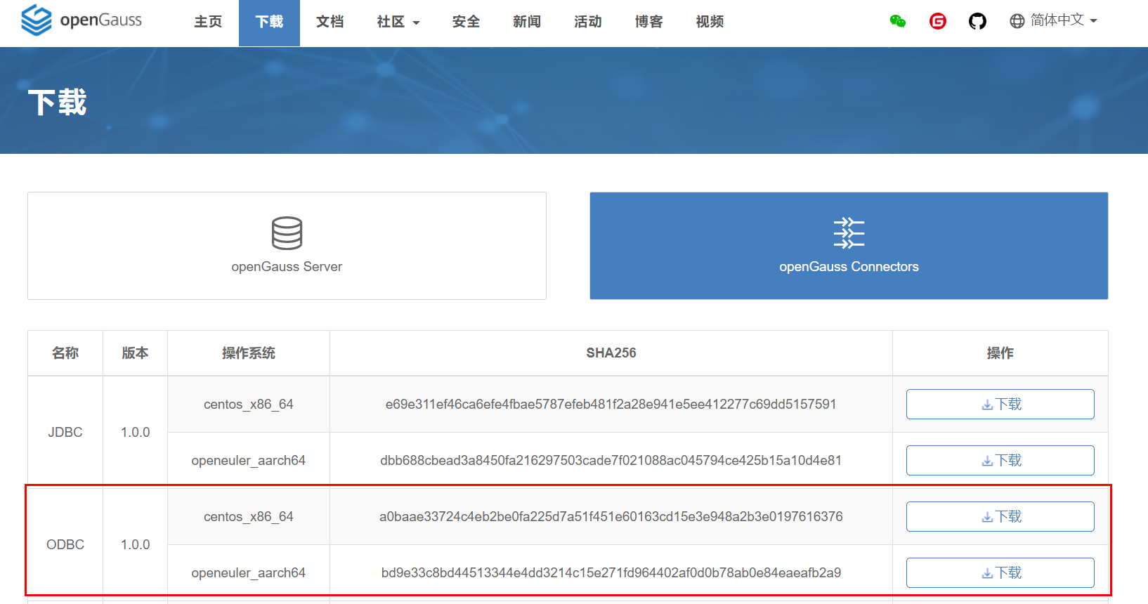
ODBC包及依赖的库和头文件
Linux下的ODBC包
从发布包中获取，包名为openGauss-1.0.0-ODBC.tar.gz。Linux环境下，开发应用程序要用到unixODBC提供的头文件（sql.h、sqlext.h等）和库libodbc.so。这些头文件和库可从unixODBC-2.3.0的安装包中获得。

Slide 40
Linux下配置数据源 (1)
将openGauss提供的ODBC DRIVER（psqlodbcw.so）配置到数据源中便可使用。配置数据源需要配置“odbc.ini”和“odbcinst.ini”两个文件（在编译安装unixODBC过程中生成且默认放在“/usr/local/etc”目录下），并在服务器端进行配置。
操作步骤
步骤 1 获取unixODBC源码包。
获取参考地址：http://sourceforge.net/projects/unixodbc/files/unixODBC/2.3.0/unixODBC-2.3.0.tar.gz/download
步骤 2 安装unixODBC。如果机器上已经安装了其他版本的unixODBC，可以直接覆盖安装。

Slide 41
Linux下配置数据源 (2)
目前不支持unixODBC-2.2.1版本。以unixODBC-2.3.0版本为例，在客户端执行如下命令安装unixODBC。默认安装到“/usr/local”目录下，生成数据源文件到 “/usr/local/etc”目录下，库文件生成在“/usr/local/lib”目录。
tar zxvf unixODBC-2.3.0.tar.gz
cd unixODBC-2.3.0
#修改configure文件（如果不存在，那么请修改configure.ac），找到LIB_VERSION
#将它的值修改为"1:0:0"，这样将编译出*.so.1的动态库，与psqlodbcw.so的依赖关系相同。
vim configure
./configure --enable-gui=no #如果要在鲲鹏服务器上编译，请追加一个configure参数： --build=aarch64-unknown-linux-gnu
make
#安装可能需要root权限
make install

Slide 42
Linux下配置数据源 (3)
步骤 3 替换客户端openGauss驱动程序。
将openGauss-1.0.0-EULER-64bit-Odbc.tar.gz解压到“/usr/local/lib”目录下。解压会得到“psqlodbcw.la”和“psqlodbcw.so”两个文件。
将openGauss-1.0.0-EULER-64bit-ClientTools.tar.gz解压后lib目录中的库拷贝到“/usr/local/lib”目录下。

Slide 43
Linux下配置数据源 (4)
步骤 4 配置数据源。
配置ODBC驱动文件。
在“/usr/local/etc/odbcinst.ini”文件中追加以下内容。
配置数据源文件。
在“/usr/local/etc/odbc.ini ”文件中追加以下内容。
[GaussMPP]
Driver64=/usr/local/lib/psqlodbcw.so
setup=/usr/local/lib/psqlodbcw.so
[MPPODBC]
Driver=GaussMPP
Servername=10.10.0.13（数据库Server IP）
Database=postgres （数据库名）
Username=omm （数据库用户名）
Password= （数据库用户密码）
Port=8000 （数据库监听端口）
Sslmode=allow
Notes:
[DriverName]：驱动器名称，对应数据源DSN中的驱动名。例如：[DRIVER_N]
Driver64：驱动动态库的路径。例如：Driver64=/xxx/odbc/lib/psqlodbcw.so
Setup：驱动安装路径，与Driver64中动态库的路径一致。例如：setup=/xxx/odbc/lib/psqlodbcw.so
[DSN]:数据源的名称。例如：[MPPODBC]
Driver：驱动名，对应odbcinst.ini中的DriverName。例如：Driver=DRIVER_N
Servername：服务器的IP地址。例如：Servername=10.145.130.26
Username：数据库用户名称。例如：Username=omm
Password：数据库用户密码。例如：Password= 。说明:推荐在应用程序连接时，将密码传递给相应API，而非写在数据源配置文件中。同时连接成功后，应当及时清理保存密码的内存段。
Port：服务器的端口号。例如：Port=8000
Sslmode：开启SSL模式。例如：Sslmode=allow

Slide 44
Linux下配置数据源 (5)
步骤 5 SSL模式
如果需要使用SSL证书连接，那么请将openGauss安装包中的SSLCERT的证书包解压，在shell环境下，执行“source sslcert_env.sh”，即在当前会话完成证书的默认位置的部署。
或者手动声明如下环境变量，同时保证client.key*系列文件为600权限：
同时将数据源中的Sslmode选项调整至“verify-ca”。
export PGSSLCERT="/YOUR/PATH/OF/client.crt" #请修改该路径到client.crt的绝对路径
export PGSSLKEY="/YOUR/PATH/OF/client.key" #请修改该路径到client.key的绝对路径
将安装包中的cacert.pem文件放至客户端用户home目录下的.postgresql目录下（如果没有请创建该目录），并将cacert.pem重命名为root.crt，文件权限设置为600。

Slide 45
Linux下配置数据源 (6)
步骤 6 配置数据库服务器。
以操作系统用户omm登录数据库主节点。
执行如下命令增加对外提供服务的网卡IP或者主机名（英文逗号分隔），其中NodeName为当前节点名称：
在DR（Direct Routing，LVS的直接路由DR模式）模式中需要将虚拟IP地址（10.11.12.13）加入到服务器的监听地址列表中。
listen_addresses也可以配置为“*”或“0.0.0.0”，此配置下将监听所有网卡，但存在安全风险，不推荐用户使用，推荐用户按照需要配置IP或者主机名，打开监听。
执行如下命令在数据库主节点配置文件中增加一条认证规则。（这里假设客户端IP地址为10.11.12.13，即远程连接的机器的IP地址）
gs_guc reload -N NodeName -I all -c "listen_addresses='localhost,192.168.0.100,10.11.12.13'"
gs_guc reload -N all -I all -h "host all jack 10.11.12.13/32 sha256"
Notes:
-N all表示openGauss中的所有主机。
-I all表示主机中的所有实例。
-h表示指定需要在“pg_hba.conf”增加的语句。
all表示允许客户端连接到任意的数据库。
jack表示连接数据库的用户。
10.11.12.13/32表示只允许IP地址为10.11.12.13的主机连接。在使用过程中，请根据用户的网络进行配置修改。32表示子网掩码为1的位数，即255.255.255.255
sha256表示连接时jack用户的密码使用sha256算法加密。

Slide 46
Linux下配置数据源 (7)
如果将ODBC客户端配置在和要连接的数据库主节点在同一台机器上，则可使用local trust认证方式，如下：
如果将ODBC客户端配置在和要连接的数据库主节点在不同机器上，则需要使用sha256认证方式，如下：
重启openGauss。
local all all xxx.xxx.xxx.xxx/32 trust
host all all xxx.xxx.xxx.xxx/32 sha256
gs_om -t stop
gs_om -t start

Slide 47
Linux下配置数据源 (8)
步骤 7 配置环境变量。
在配置文件中追加以下内容。
步骤 8 执行如下命令使设置生效。
vim ~/.bashrc
export LD_LIBRARY_PATH=/usr/local/lib/:$LD_LIBRARY_PATH
export ODBCSYSINI=/usr/local/etc
export ODBCINI=/usr/local/etc/odbc.ini
source ~/.bashrc

Slide 48
Linux下配置数据源 (9)
测试数据源配置
执行isql -v GaussODBC（数据源名称）命令。
如果显示如下信息，表明配置正确，连接成功。
若显示ERROR信息，则表明配置错误。请检查上述配置是否正确。
+---------------------------------------+
| Connected! |
| |
| sql-statement |
| help [tablename] |
| quit |
| |
+---------------------------------------+
SQL>

Slide 49
（判断）元命令可以帮助管理员查看数据库对象的信息、查询缓存区信息、格式化SQL输出结果，以及连接到新的数据库等。（ ）
正确
错误
（单选）查看表的定义的元命令是。（ ）
\l
\q
\d
\h
Notes:
1.A:元命令可以帮助管理员查看数据库对象的信息、查询缓存区信息、格式化SQL输出结果，以及连接到新的数据库等。
2.C:\d元命令是查看表的定义的

Slide 50
gsql是openGauss提供的数据库连接工具，数据库应用程序接口（如ODBC和JDBC），可以为多种关系数据库提供统一访问接口，应用程序可基于它操作数据，在避免了应用程序直接操作数据库系统的同时，增强了应用程序的可移植性、扩展性和可维护性。

Slide 51

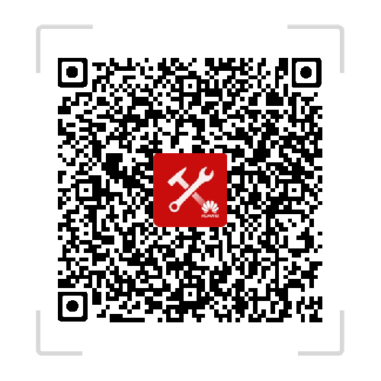




华为培训APP
企业技术支持APP
华为企业业务APP

Slide 52




华为官方网站
企业业务：http://enterprise.huawei.com/cn/
技术支持：http://support.huawei.com/enterprise/
在线学习：http://learning.huawei.com/cn/
热门工具
HedEx Lite
eNSP
网络资料工具中心
信息查询助手
技术支持
热门工具

